Slide 1
ALTERNATİF AKIM DEVRE ANALİZİ
12. hafta

Slide 2
İçindekiler
Kompleks Sayılarda Devre Çözümleri

Slide 3
Kompleks Sayılarda Devre Çözümleri
Alternatif Akım devrelerinde kaynaklar çoğunlukla sinüzoidal olduğundan fazör (maksimum fazör) ile sinüs dalgası arasındaki ilişki kullanılıp , kaynaklar fazörel formda yazılarak devre çözümü basitleştirilebilir. Aşağıda verilen örnek böyle bir uygulamaya dönüktür.
Verilen devrede yükün uçları arasındaki gerilimi bulunuz.

Slide 4
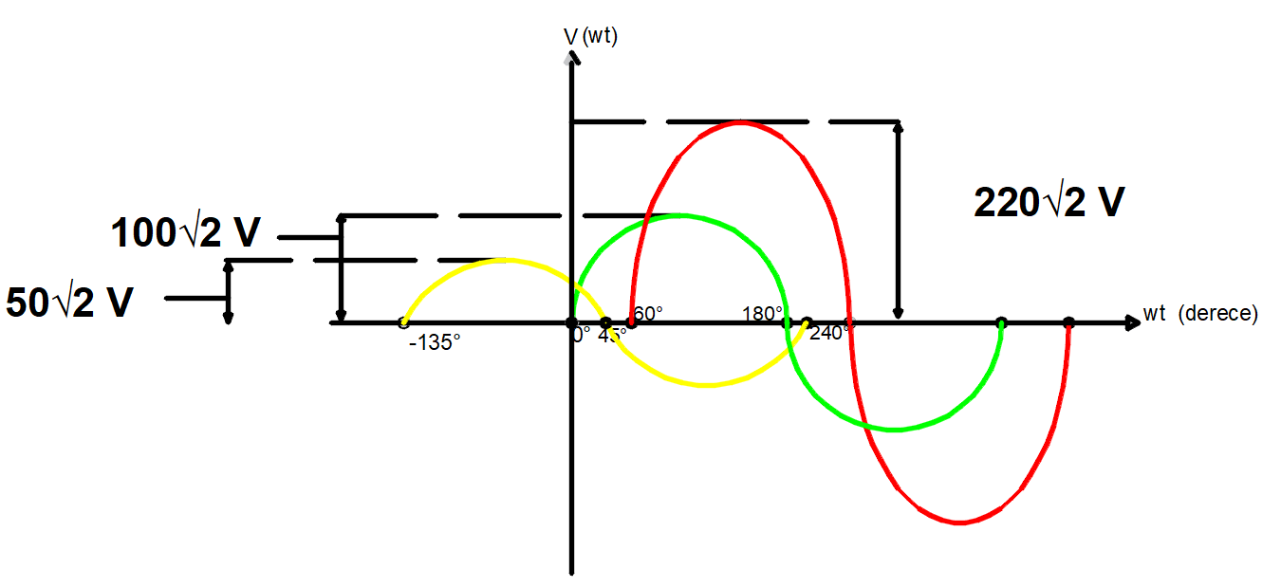
Kompleks Sayılarda Devre Çözümleri
Çözüm :

Slide 5
Kompleks Sayılarda Devre Çözümleri
Çözüm :
Devredeki gerilim kaynaklarının sinüzoidal değişimi yukarıdaki şekilde verilmiştir. Eğer fazörel yaklaşım kullanılmaz (ani değer kullanılır ) ise yükün uçları arasındaki gerilim değeri devreye Kirchhoff gerilim yasası uygulanarak:
v(t) = v1(t) + v2(t) + v3(t)
= 100√2.sin wt + 220√2.sin (wt-60°) + 50√2.cos(wt+45°)
=100√2 sin wt + 220√2 [ sin wt cos 60° + cos wt sin 60°]+
50√ [cos wt cos 45° - sin wt sin 45° ]
bulunur . Son ifade düzenlenirse ;
v(t) = sin wt (100√2 + 220√2 cos60° - 50√2 sin 45°) +
cos wt (220√2 sin 60° + 50√2 cos 45°)
Elde edilir. Yukarıdaki ifade (uzun ) trigonometrik kurallar yardımı ile sinüs formunda yazılırsa

Slide 6
Kompleks Sayılarda Devre Çözümleri
V(t) = 330.38 sin (wt-4162) volt
Elde edilir . Yukarıda Görüldüğü gibi fazörel sistem kullanmayıp trigonometrik yaklaşımla hesaplama yapıldığında işlemler oldukça uzun ve yorucu olmaktadır.
Eğer fazörel sistem kullanılırsa , sinüs dalgalarının fazörlerinin toplamına dönüştürülür. Verilen sinüzoidal fonksiyonların maksimum fazör karşılıkları :
v/1m = 100√2 ∠ 0° volt
v/2m = 220√2 ∠ -60° volt
v/3m = 50√2 ∠(90°+45°) volt

Slide 7
Kompleks Sayılarda Devre Çözümleri
Maksimum fazörler için yükün uçları arasındaki gerilimin maksimım fazör karşılığı Kirchhoff gerilim yasası ( kapalı bir devre botunca gerilim düşümlerinin toplamı kaynak gerlim değerine eşittir) kullanılarak ;
Vm = V1m + V2m + V3m = 100√2 ∠ 0° +220√2 ∠ -60° + 50√2 ∠(90°+45°)
Bulunur. (maksimum fazör ile fazörün maksimum değeri birbirine karıştırılmamalıdır. )
Yukarıda dikkat edilmesi gereken diğer nokta daha önce de bahsedildiği bigi , fazörlerin birlikte toplanabilmesi için tüm sinüzoidal dalgaların aynı tipte (hepsi sinüs yada hepsi cosinüs ) olması gerekmektedir.
Verilen problemde bir adet kosinüs dalgası ve çoğunlukla sinüs dalgası bulunduğu için bu fonksiyon sinüs formuna dönüştürülerek
V3(t) = 50√2 cos (wt +45° = 50√2 sin (wt +45° + 90° ),
= 50√2 sin (wt +135°) V elde edilmiştir.

Slide 8
Kompleks Sayılarda Devre Çözümleri
Yukarıda bulunan ;
Vm = v1m + V2m + V3m = 100√2 ∠ 0° +220√2 ∠ -60° + 50√2 ∠(90°+45°)
Değerindeki yükün gerilim fazörü ,
Vm = 100√2 (cos 0° + j sin 0°) + 220√2 ( cos (-60°) + sin (-60°))
+ 50√2 ( cos 135° + j sin 135°) volt
Vm = 246.98-j219.43 = 330.38∠ -41.62 volt
Bulunur.

Slide 9
Kompleks Sayılarda Devre Çözümleri
Sinüs fonksiyonundan bir fazöre gidilebildiği gibi bir fazörden de sinüs fonksiyonuna gidilebilir.
Elde edilen vm fazörüne ilişkin sinüs fonksiyonu ;
V(t) = 330.38 sin (wt- 41.62) volt olur.
(vm ile v(t) arasındaki ilişkiyi inceleyiniz. )
Sonuç olarak yukarıdaki hesaplamalardan da görüldüğü gibi fazörel yaklaşımı kullanarak sonuca ulaşmak çok daha kolay olmaktadır.

Slide 10
Kompleks Sayılarda Devre Çözümleri
Örnekte verilen devrede yük akımını bulunuz.

Slide 11
Kompleks Sayılarda Devre Çözümleri
Çözüm :
Eğer fazörel yaklaşım kullanılmaz ( ani değerleri kullanılır ) ise kirchhoff akım yasası ( bir düğüme giren akımların toplamı o düğümden ayrılan akımların toplamına eşittir . ) uygulanılarak yük akım değeri ;
i(t) = i1(t) + i2 (t) + i3 (t)
= 100√2 sin wt + 220√2 sin (wt-60°) + 50√2 cos (wt+45°) A
= 100√2 sin wt + 220√2 [sin wt cos60° +cos wt sin 60°]
+50√2 [ cos wt cos 45° - sin wt sin 45° ] A
Olur . Son ifade düzenlenirse

Slide 12
Kompleks Sayılarda Devre Çözümleri

Slide 13
KAYNAKÇA
Prof. Dr . Arifoğlu , U.
(Elektrik-Elektronik Mühendisliğinin Temelleri
Alternatif Akım Devreleri Cilt-II
Alfa Basım Yayın Dağıtım Ltd. Şti.
5. Basım Şubat 2012 )

